Slide 1

数据模型
信息结构和数据模型是理解数据库的基础。

Slide 2

数据模型的概念
1．什么是数据模型
数据模型是数据库系统的数学形式框架，是用来描述数据的一组概念和定义，包括描述数据、数据联系、数据操作、数据语义以及数据一致性概念的工具，即：
  1）数据的静态特征，包括对数据结构和数据间联系的描述。
  2）数据的动态特征，一组定义在数据上的操作，包括操作的含义、操作符、运算规则及其语言等。
  3）数据的完整性约束，这是一组规则，数据库中的数据必须满足这组规则。

Slide 3
2．在数据库中用数据模型这个工具来抽象、表示和处理现实世界中的数据和信息。通俗地讲数据模型就是现实世界的模拟.
3．数据模型应该满足三方面要求
  一是能比较真实地模拟现实世界；
  二是容易为人们所理解；
  三是便于在计算机上实现。
4．数据模型是数据库系统的核心和基础。

Slide 4
数据模型的组成要素
数据结构
数据操作
完整性约束

Slide 5
1. 数据结构
什么是数据结构
  对象类型的集合
数据结构描述两类对象
  与数据类型、内容、性质有关的对象
    例如关系模型中的域、属性、关系，网状模型中的数据项、记录等。
  与数据之间联系有关的对象
    网状模型中的系型
数据结构是对系统静态特性的描述
通常按照其数据结构的类型来命名数据模型。
  如层次结构、网状结构、关系结构的数据模型分别命名为层次模型、网状模型和关系模型。

Slide 6
2.数据操作
数据操作
  对数据库中各种对象（型）的实例（值）允许执行的操作及有关的操作规则
数据操作的类型
  检索
  更新（包括插入、删除、修改）

Slide 7
数据模型对操作的定义
  操作的确切含义
  操作符号
  操作规则（如优先级）
  实现操作的语言
数据操作是对系统动态特性的描述。

Slide 8
3.数据完整性约束
数据的完整性束条件
  一组完整性规则的集合。
  完整性规则是给定的数据模型中数据及其联系所具有的制约和储存规则，用以限定符合数据模型的数据库状态以及状态的变化，以保证数据的正确、有效、相容。

Slide 9
数据模型对完整性约束条件的定义
  反映和规定本数据模型必须遵守的基本的通用的完整性约束条件。
    例如在关系模型中，任何关系必须满足实体完整性和参照完整性两个条件。
  提供定义完整性约束条件的机制，以反映具体应用所涉及的数据必须遵守的特定的语义约束条件。
    例如，在某些学校的数据库中规定大学生的入学年龄不得超过29岁。

Slide 10
数据模型的分类
数据模型分成三个不同的层次
  (1) 概念数据模型 也称信息模型，它是按用户的观点来对数据和信息建模。
  (2) 数据结构模型 主要包括网状模型、层次模型、关系模型等，它是按计算机系统的观点对数据建模。
  (3) 物理数据模型 通过诸如记录格式、记录顺序和存取路径等表示信息，描述数据在计算机中如何被存储。

Slide 11
概念模型
1. 概念模型
2. 信息世界中的基本概念
3. 概念模型的表示方法

Slide 12
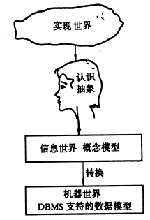
客观对象的抽象过程
——两步抽象
  现实世界中的客观对象抽象为概念模型；
  把概念模型转换为某一DBMS支持的数据模型。
概念模型是现实世界到机器世界的一个中间层次。
现实世界
认识抽象
信息世界 概念模型
转换
机器世界
DBMS支持的数据类型
现实世界中客观对象的抽象过程

Slide 13
1. 概念模型
概念模型的用途
  概念模型用于信息世界的建模（与具体的DBMS无关）
  是现实世界到机器世界的一个中间层次
  是数据库设计的有力工具
  数据库设计人员和用户之间进行交流的语言
对概念模型的基本要求
  较强的语义表达能力，能够方便、直接地表达应用中的各种语义知识
  简单、清晰、易于用户理解。

Slide 14
2 .信息世界中的基本概念
实体（entity）：
  客观存在并可相互区别的事物成为实体。
  可以是具体的人、事、物，也可以是抽象的概念或联系。
    例如，一个供应商、一个学生、一门课、一个部门、学生的一次选课、公司的一次订货等。
属性（attribute）：
  实体所具有的某一特性成为属性。
  一个实体可以由若干个属性来刻画。
    例如，学生实体可以由学号、姓名、性别、出生年份、系、入学时间等属性组成，如（19960011，周志平，男，1971，计算机系，1989），这些属性组合起来表征了一个学生。

Slide 15
码（key）：
  唯一标示实体的属性或属性集成为码。
    例如，学生号是学生实体的码。
域（domain）：
  属性的取值范围称为该属性的域。
    例如：
      学生号的域为8位整数；
      姓名的域为字符串集合；
      年龄的域为小于120的整数；
      性别的域为（男，女）。

Slide 16
实体型（entity type）：
  具有相同属性的实体必然具有共同的特征和性质。
  用实体名及其属性名集合来抽象和刻画同类实体，称为实体型。
    例如，学生（学号、姓名、性别、出生年份、系、入学时间）就是一个实体型。
实体集（entity set）：
  同型实体的集合称为实体集。
    例如：全体学生就是一个实体集。
联系（relationship）：
  组成实体的各属性之间的联系。可分为3类

Slide 17
一对一联系（1：1）
  如果对于实体集A中的每一个实体，实体集B中至多有一个实体与之联系；
  反之亦然；
  则称实体集A与实体集B具有一对一联系，即为1：1。
    例如，确定部门实体与经理实体之间存在一对一联系，意味着一个部门只能有一个经理管理，而一个经理制管理一个部门。
部门
1
管理
1
经理
1:1联系

Slide 18
一对多联系（1：n）
  如果对于实体集A中的每一个实体，实体集B中有n（n>=0）个实体与之联系；
  反之，对于实体集B中的每一个实体，实体集A中至多有一个实体与之联系；
  则称实体集A与实体集B具有一对多联系，即为1：n。
    例如，一个部门中有若干名职工，而每个职工只在一个部门中工作，则部门与职工之间具有一对多联系。
部门
1
工作
n
职工1
职工2
…
职工n
1:n联系

Slide 19
多对多联系（m：n）
  如果对于实体集A中的每一个实体，实体集B中有n（n>=0）个实体与之联系；
  反之，对于实体集B中的每一个实体，实体集A中有m（m>=0）个实体与之联系；
  则称实体集A与实体集B具有多对多联系，即为m：n。
    例如，一门课程同时由若干个学生选修，而一个学生可以同时选修多门课程，则课程与学生之间具有多对多联系。
课程1
课程2
…
课程m
m
选修
n
学生1
学生2
…
学生n
m:n联系

Slide 20
实际上，一对一联系是一对多联系的特例，而一对多联系又是多对多联系的特例。
可以用图形来表示两个实体型之间的这三类联系，如图 所示。
A B A B A B
      (a) (b) (c)
图 不同实体集实体之间的联系

Slide 21
3. 概念模型的表示方法
概念模型的表示方法很多
  最常用的是P.P.S.Chen于1976年提出的实体—联系方法（Entity—Relationship Approach）
实体－联系方法(E-R方法)
  用E-R图来描述现实世界的概念模型
  E-R方法也称为E-R模型

Slide 22
E—R图提供了表示
实体型、属性和联系的方法
实体型
  用矩形表示，矩形框内写明实体名。
学生
教师

Slide 23
属性
  用椭圆形表示，并用无向边将其与相应的实体连接起来
学生
学号
姓名
性别
年龄

Slide 24
联系
  联系本身：用菱形表示，菱形框内写明联系名，并用无向边分别与有关实体连接起来，同时在无向边旁标上联系的类型（1:1、1:n或m:n）
实体型1
实体型1
实体型1
1
1
m
联系名
联系名
联系名
1
n
n
实体型2
实体型2
实体型2
1:1联系
1:n联系
m:n联系

Slide 25
  联系的属性：联系本身也是一种实体型，也可以有属性。如果一个联系具有属性，则这些属性也要用无向边与该联系连接起来
课程号
课程
课程名
课程号
m
教师姓名
选修
学号
学号
n
成绩
姓名
学生
班级

Slide 26
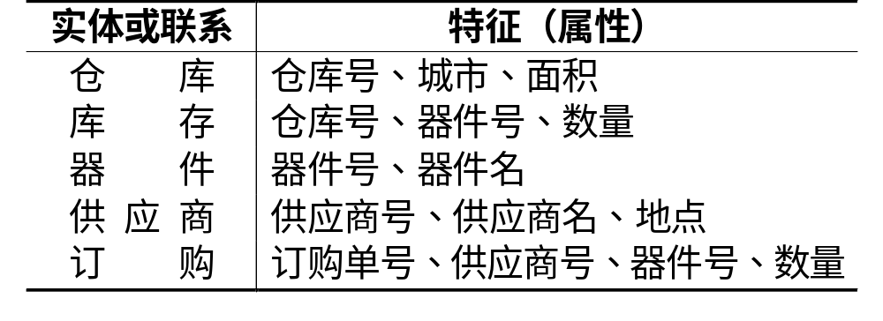
举 例
物资管理中涉及到的实体及属性

Slide 27
在一个仓库可以存放多种器件；
一种器件也可以存放在多个仓库中；
在仓库和器件之间存在一个多对多的联系——库存；
物资管理中涉及到的实体及属性
仓库号
器件号
数量
仓 库
库存
器 件
m
n
仓库号
城市
仓库面积
器件号
器件名

Slide 28
一个供应商可以供应多种器件;
每种器件也可以由多个供应商供应；
在订购单和器件之间存在一个多对多的联系——订购。
物资管理中涉及到的实体及属性
订购单号
供应商号
器件号
数量
供 货 商
订购
器 件
m
n
供货商号
供货商名
地点
器件号
器件名

Slide 29
连接陷阱
所谓连接陷阱就是误认为不存在联系的两个实体间存在联系，从而通过这种“联系”获取错误的信息。

Slide 30
仓 库
供 应 商
m
m
库存
订货
n
n
器 件
查询WH1仓库P2器件的订货数量是多少？

Slide 31
1 .
仓库文件
仓库号 | 城市 | 面积
WH1 | 北京 | 500
WH2 | 上海 | 450
WH3 | 广州 | 200
4．
供应商文件
供应商号 | 供应商名 | 地点
GY1 | A | 北京
GY2 | B | 上海
GY3 | C | 北京
2.
器件文件
器件号 | 器件名称
P1 | 显示卡
P2 | 声卡
P3 | 硬盘
5．订货文件
订单号 | 供应商号 | 器件号 | 仓库号 | 数量
1 | GY1 | P1 | WH1 | 20
1 | GY1 | P2 | WH2 | 10
1 | GY2 | P1 | WH3 | 15
2 | GY2 | P2 | WH1 | 17
2 | GY2 | P3 | WH2 | 20
2 | GY3 | P2 | WH1 | 30
订单号 | 供应商号 | 器件号 | 数量
1 | GY1 | P1 | 20
1 | GY1 | P2 | 10
1 | GY2 | P1 | 15
2 | GY2 | P2 | 17
2 | GY2 | P3 | 20
2 | GY3 | P2 | 30
仓库号 | 器件号 | 数量
WH1 | P1 | 10
WH1 | P2 | 30
WH2 | P1 | 15
WH2 | P3 | 20
WH3 | P2 | 7
3.
库存文件
查询WH1仓库P2器件的订货数量是多少？

